Slide 1
Réunion de rentrée
Licence 3 Sciences Cognitives 2023 - 2024

Slide 2
Généralités

Slide 4
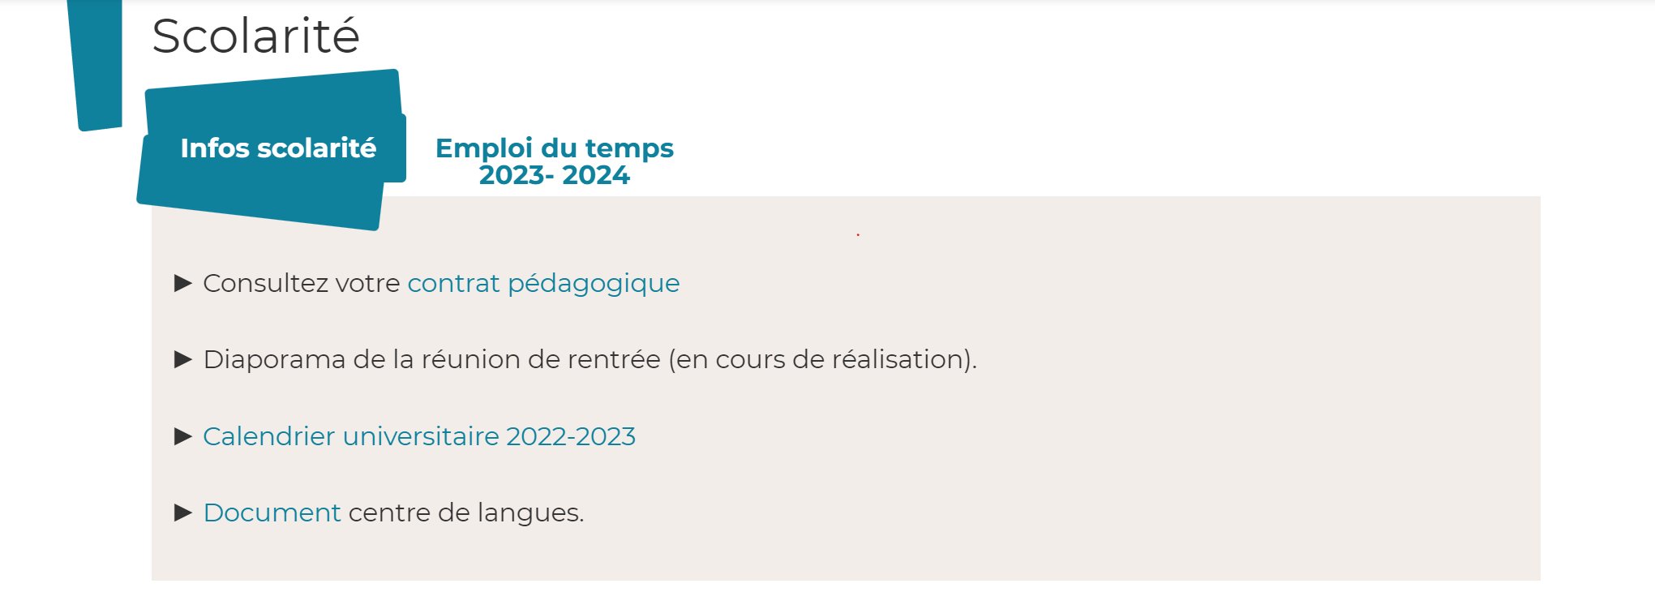
Inscription pédagogique
Inscriptions pédagogiques pour le semestre 5 se feront via l'IPWEB du 6 septembre (10h) au 10 septembre inclus (23h59)
Inscriptions de la langue CLES Anglais (fortement conseillé en L3 et obligatoire en Master 1 Sciences Cognitives) via l'IPWEB
ATTENTION : pour tout changement de langue, s’adresser au Centre de Langues – bureau OR40

Slide 5
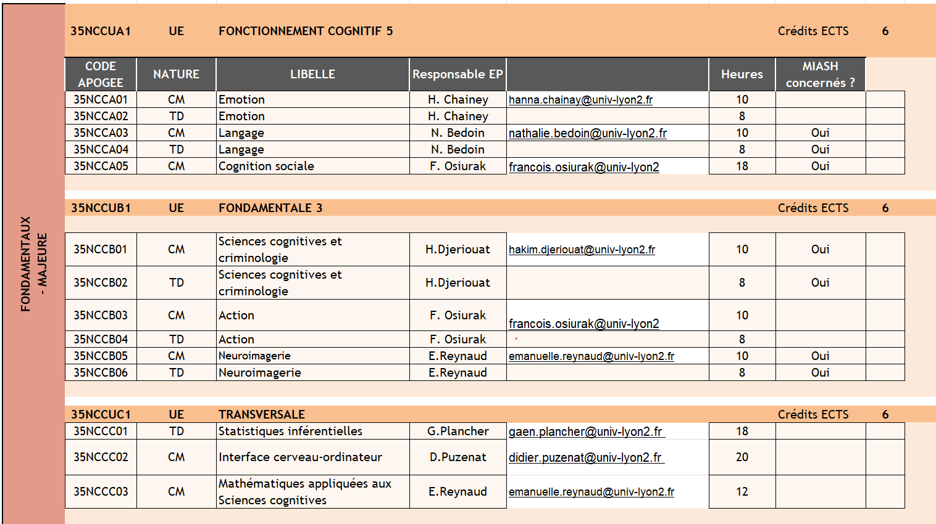
Présentation des UE et EP Semestre 5
UE Fondamentales majeures

Slide 6
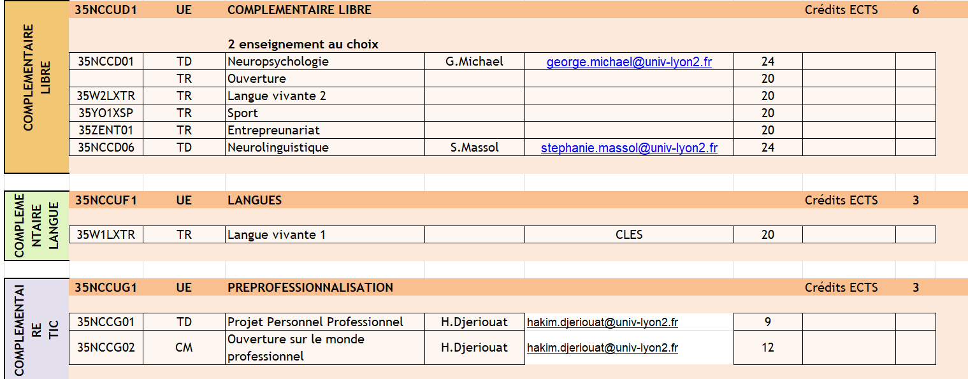
Présentation des UE et EP Semestre 5
UE Complémentaires

Slide 7
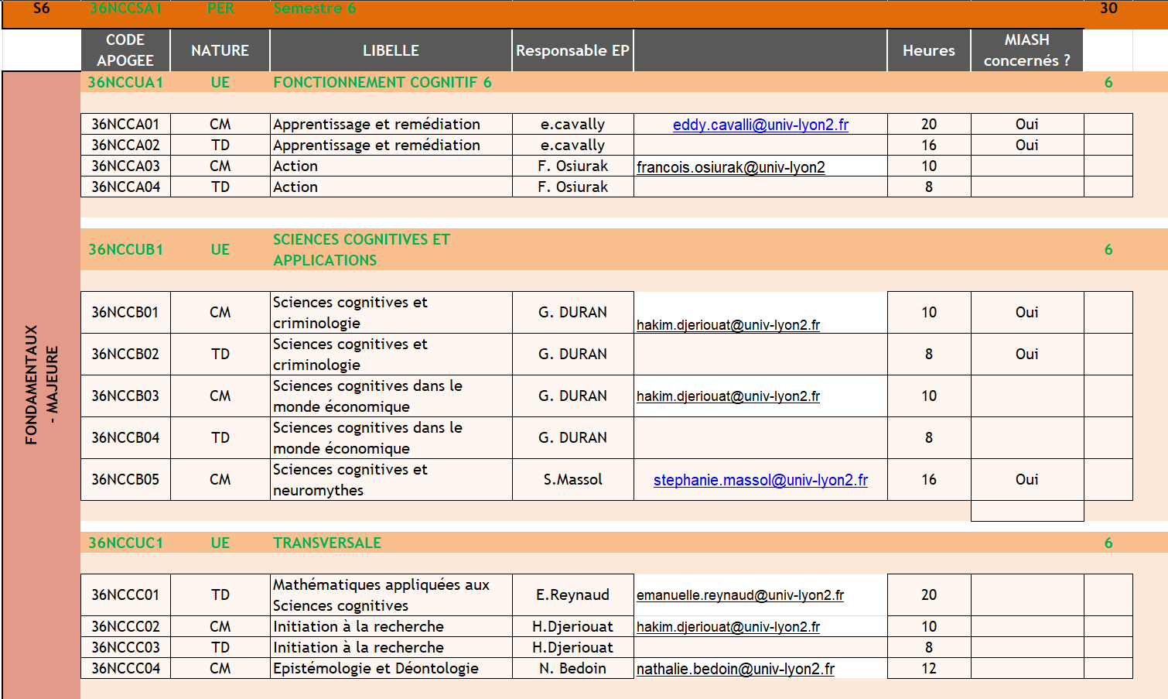
Présentation des UE et EP Semestre 6
UE Fondamentales majeures

Slide 8
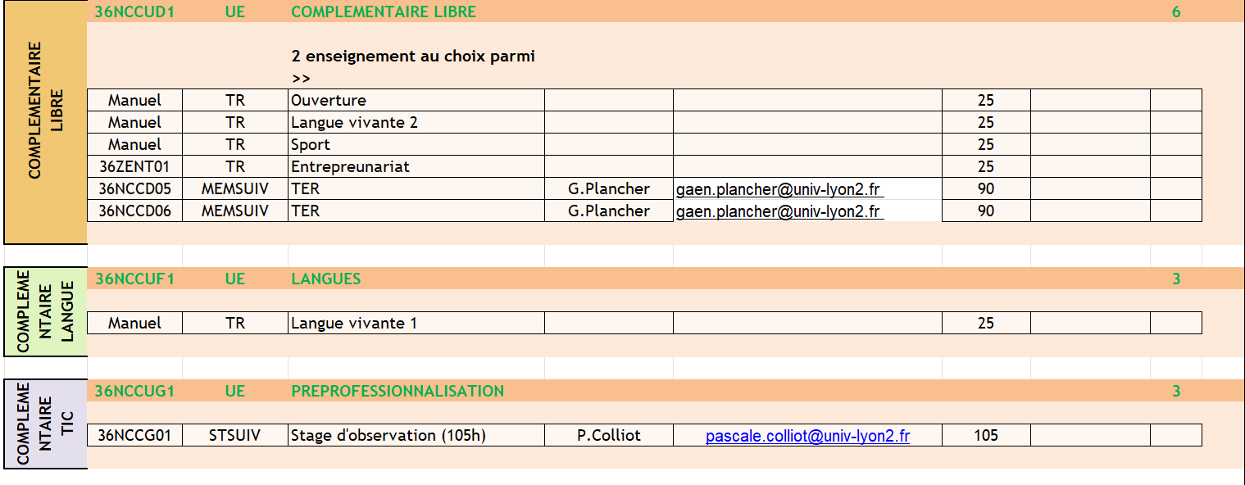
Présentation des UE et EP Semestre 6
UE Complémentaires

Slide 9
BIDI SCIENCES COGNITIVES / PSYCHOLOGIE

Slide 10
Compensations et Notes Seuil
Il existe un système de « note seuil éliminatoire » de 8/20 pour chacune des UE fondamentales (i.e. non « complémentaires »)
Un semestre et une année ne peuvent être validés que si l’étudiant.e a obtenu au moins 8/20 de moyenne à chacune des UE fondamentales

Slide 11
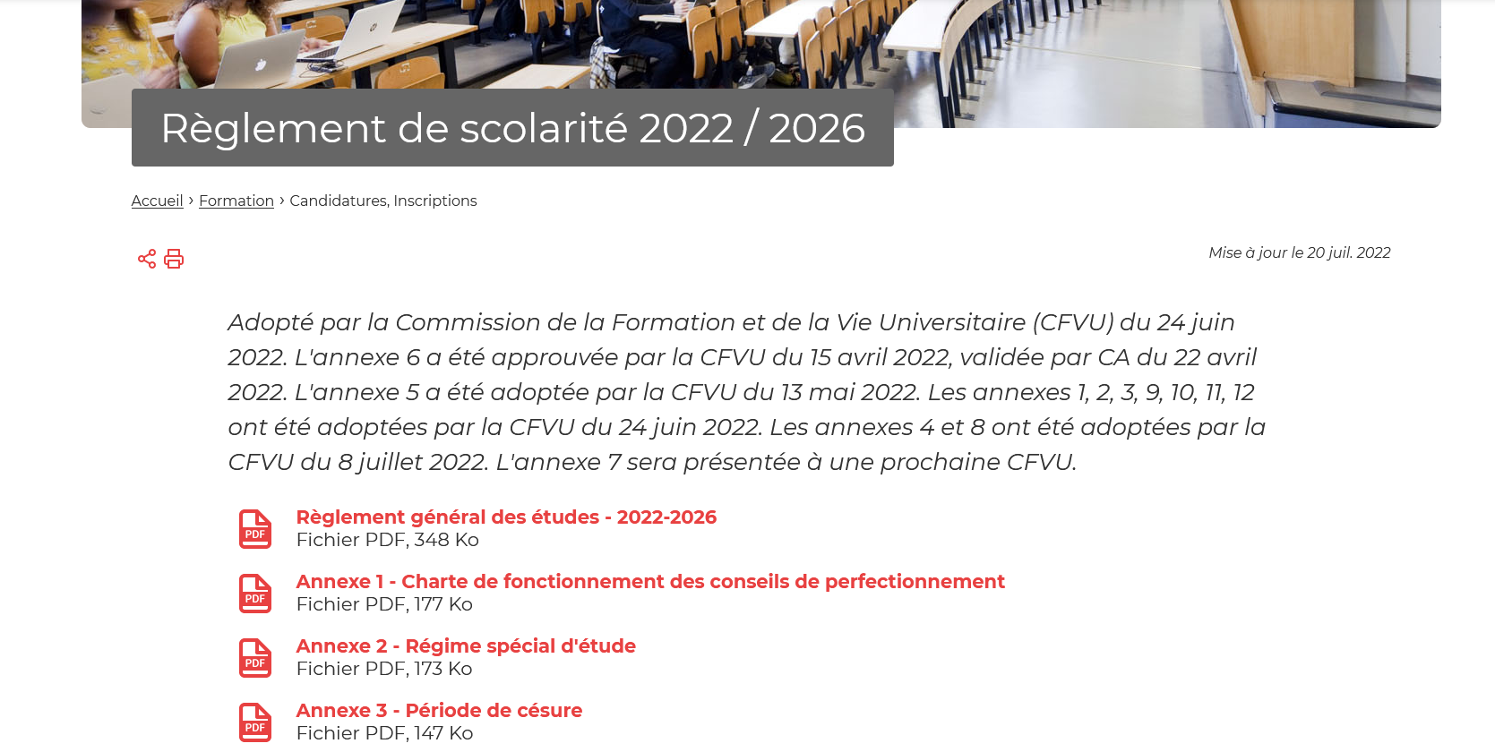
Règlement de la scolarité
https://www.univ-lyon2.fr/formation/reglement-de-scolarite-2022-2026

Slide 12
Rappel règlement
Régime spécial d’études : dispense d’assiduité totale ou partielle
La demande n’est pas automatique, les TD sont des mises en pratique. Par conséquent, il est difficile de valider ces enseignements sans y avoir participé.
En cas de demande, il est impératif de l’effectuer au plus tard à la fin de la troisième semaine de cours du semestre concerné.
Représentants.es des étudiants de la L3 2022-2023 :
interlocuteurs privilégiés
conseil de perfectionnement

Slide 13
MonMaster

Slide 14
Informations générales Master sciences cognitives
MASTER 1 Sciences Cognitives :
Responsable pédagogique:
Hanna Chainay– hanna.chainay@univ-lyon2.fr
Master 2 Sciences Cognitives : 3 parcours
Sciences Cognitives Fondamentales et Appliquées
Resp: G. Plancher
Interactions Homme-Machine
Resp: E. Reynaud et J. Navarro
Neuropsychologie et Neurosciences Cliniques
Inter-sites Grenoble et Toulouse
Resp: H. Chainay et S. Massol

Slide 15
Contact :
Elsa.Laneyrie@univ-lyon2.fr
Concours ouvert à tous !
Accompagnement les mardis de 18 à 20h tout au long de l’année : théâtre, voix, plaidoirie.. Pour vous préparer

Slide 16
3 -ème édition du CHALLENGE FUTURS SOUHAITABLES ET POUVOIR D’AGIR
L’Institut de psychologie et l’incubateur lumière vous propose deux jours en mode projet autour des « enjeux de citoyenneté participative, d’esprit d’entreprendre et d’écologie
OUVERT AUX ETUDIANT.ES DE L1, L2, L3, MASTER DE PSYCHOLOGIE ET SCIENCES COGNITIVES
Cours dispensés sur les deux jours
Inscription obligatoire (lien à venir)
100% des étudiant.es le recommande
Les 23 et 24 novembre 2023 à l’université

Slide 18
Invitation !
Un spectacle gratuit à l’université sur l’injonction au bonheur…

Slide 19
Présentation Asso ESTIGMA

